Slide 1
Model Compression Homework
繳交期限：2021 / 07 / 15（四）23:59

Slide 2
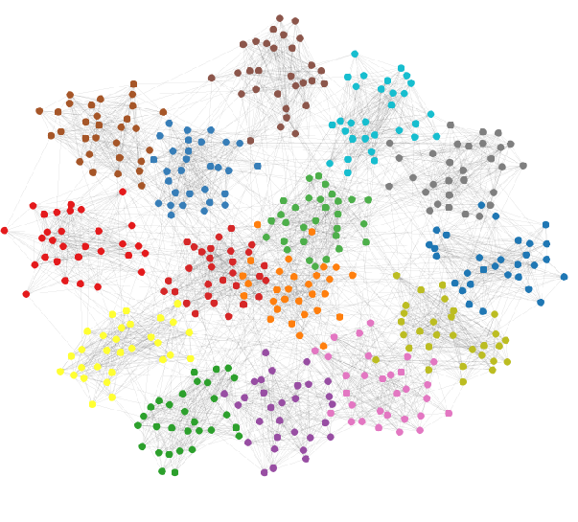
大綱
We are going to cover …
01
作業介紹
02
提供的 code
03
繳交內容
04
配分標準

Slide 3
作業介紹
1
DEEP COMPRESSION
Python library you need

Slide 4
DEEP COMPRESSION
架構 :
Prune
Quantize
Huffman encode
https://arxiv.org/pdf/1510.00149.pdf

Slide 5
DEEP COMPRESSION
架構 :
Prune
Quantize
Huffman encode
Retrain
https://arxiv.org/pdf/1510.00149.pdf

Slide 6
DEEP COMPRESSION
架構 :
Prune
Quantize
Huffman encode
Retrain
https://arxiv.org/pdf/1510.00149.pdf

Slide 7
DEEP COMPRESSION
架構 :
Prune
Quantize
Huffman encode
Retrain
Retrain
https://arxiv.org/pdf/1510.00149.pdf

Slide 8
DEEP COMPRESSION
架構 :
Prune
Quantize
Huffman coding
Retrain
Retrain
這次作業不需要做 quantize retrain
https://arxiv.org/pdf/1510.00149.pdf

Slide 9

Python library
pytorch
深度學習套件
記得載 GPU 版

Slide 10
Python library
torchvision
下載常用測試 data 套件
本次資料使用 cifar10
也可用來下載mnist、cifar100

Slide 11

Python library
scikit-learn ( sklearn )
機器學習套件
本次要使用 cluster 的演算法 : Kmeans
( 在 quantize 那一步 )

Slide 12
提供的 code
2
模型
Prune 部分
Quantize 部分
Huffman 部分

Slide 13
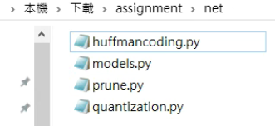
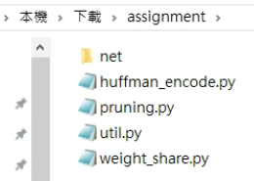
Assignment

Slide 14
模型
AlexNet

Slide 15
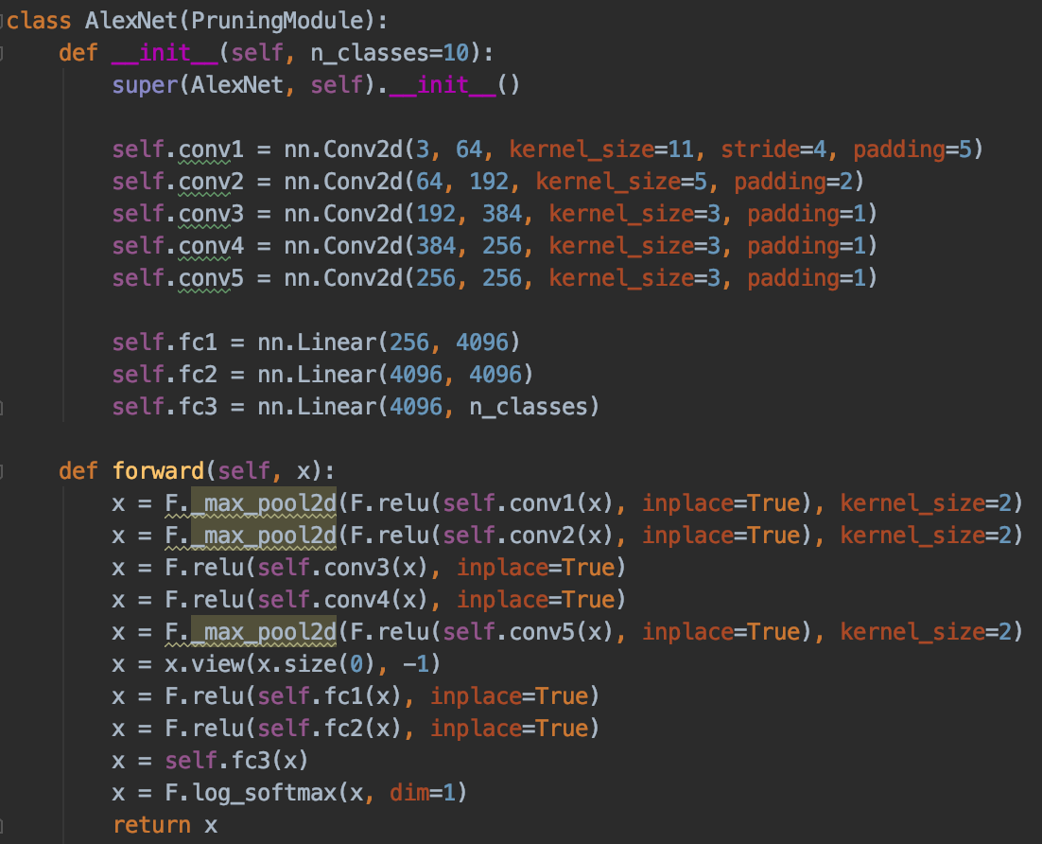
模型
AlexNet

Slide 16
Prune
prune.py
只提供 prune by std 的 fully connected 部分（壓縮率不可預期）
可選擇實作 prune by percentile 與否（壓縮率可預期）

Slide 17
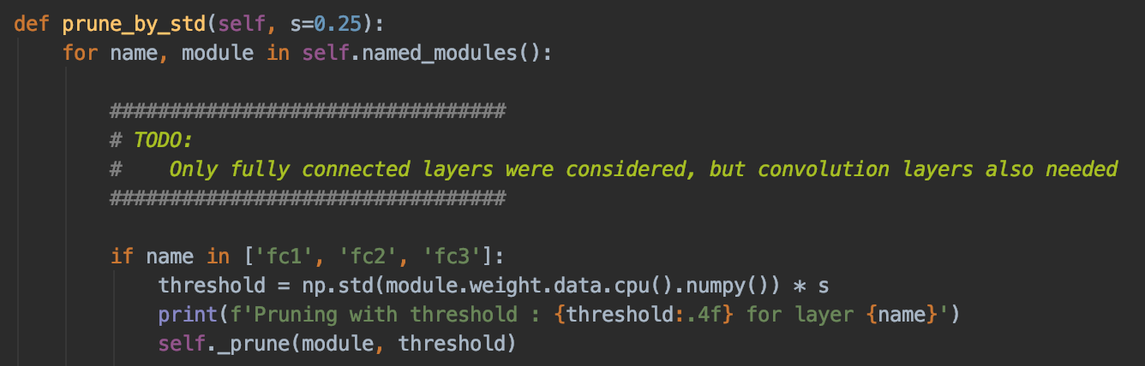
prune.py

Slide 18
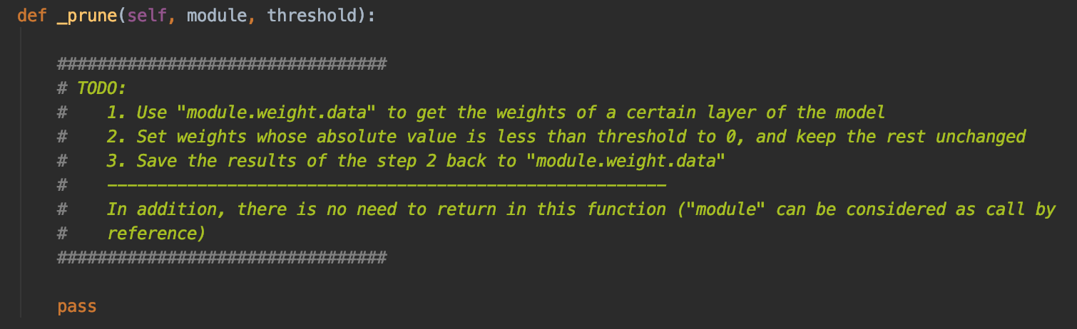
prune.py

Slide 19
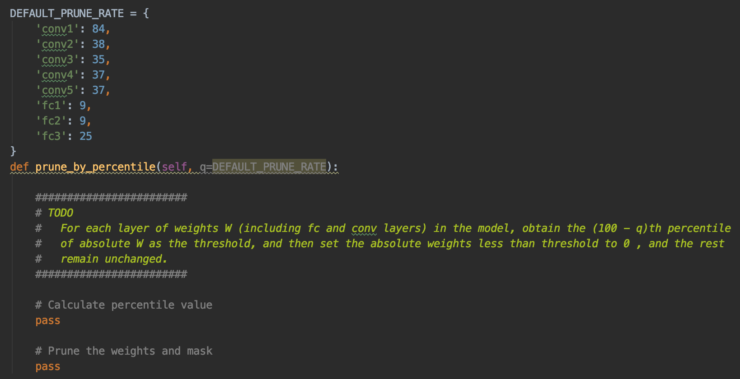
prune.py

Slide 20
Prune
pruning.py
Initial train + prune + prune retrain 的部分

Slide 21
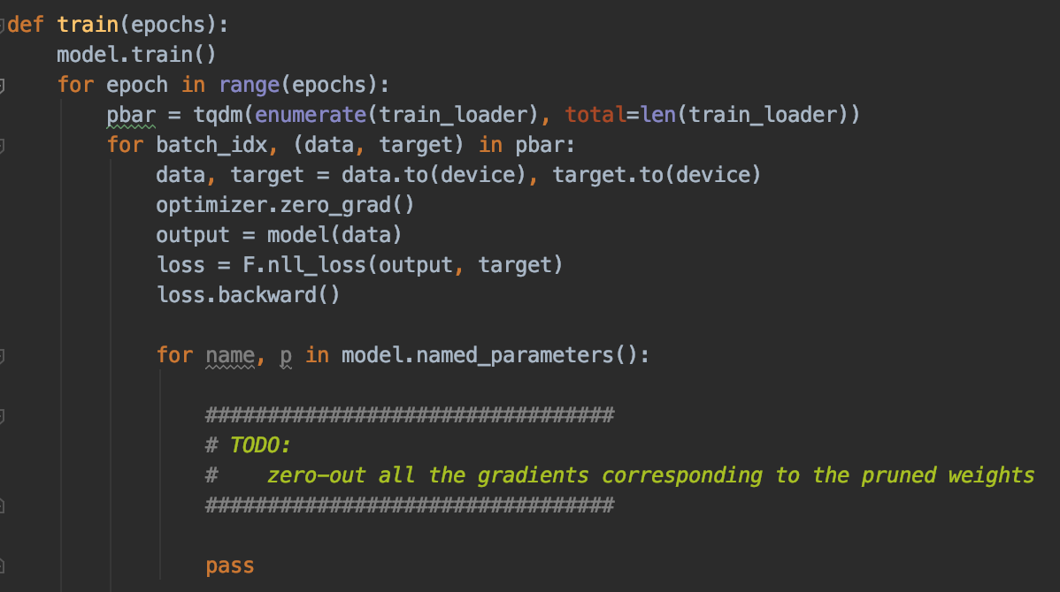
pruning.py

Slide 22
Run : pruning.py
生出 :

Slide 23
Quantize
quantization.py
只提供 fully connected 部分

Slide 24
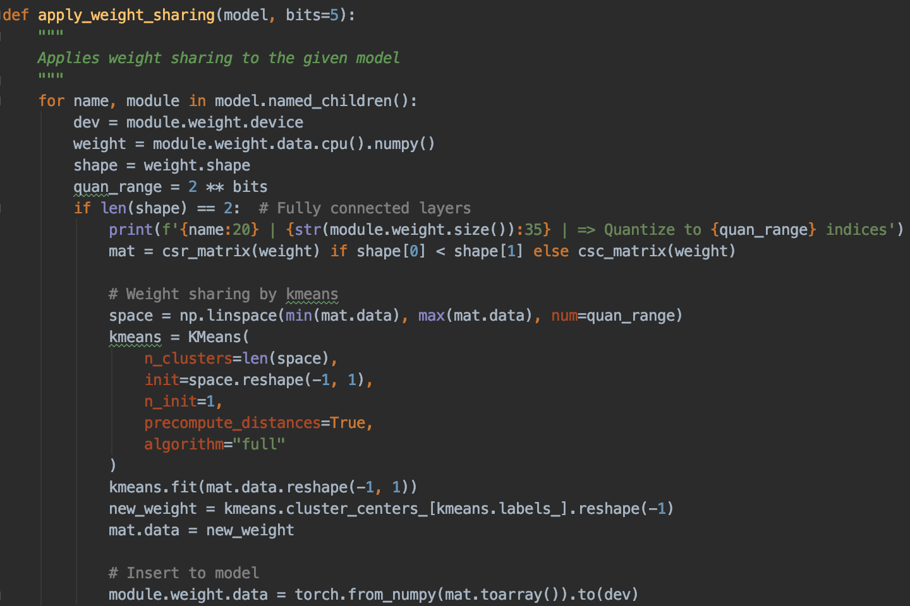
quantization.py

Slide 25
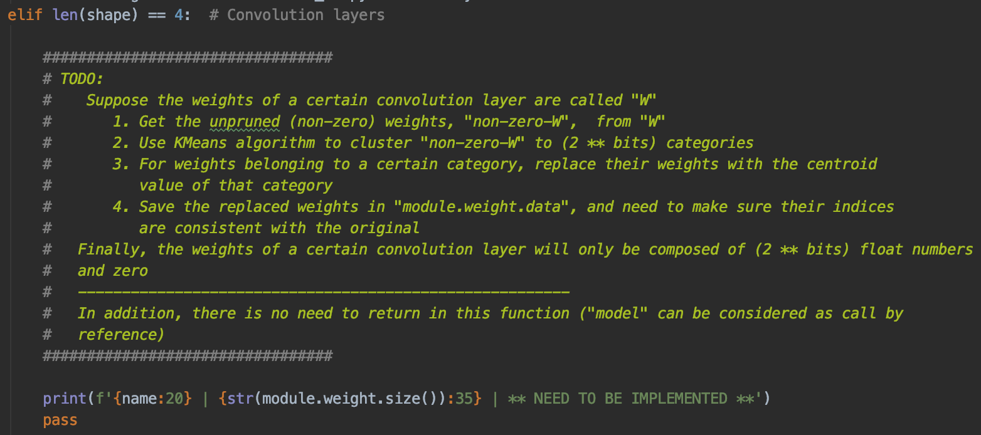
quantization.py

Slide 26
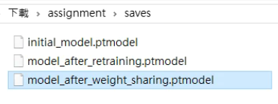
Run : weight_share.py
生出 :

Slide 27
Huffman coding
huffmancoding.py
分別有 encode、decode 部分
且都只提供 fully connected 部分

Slide 28
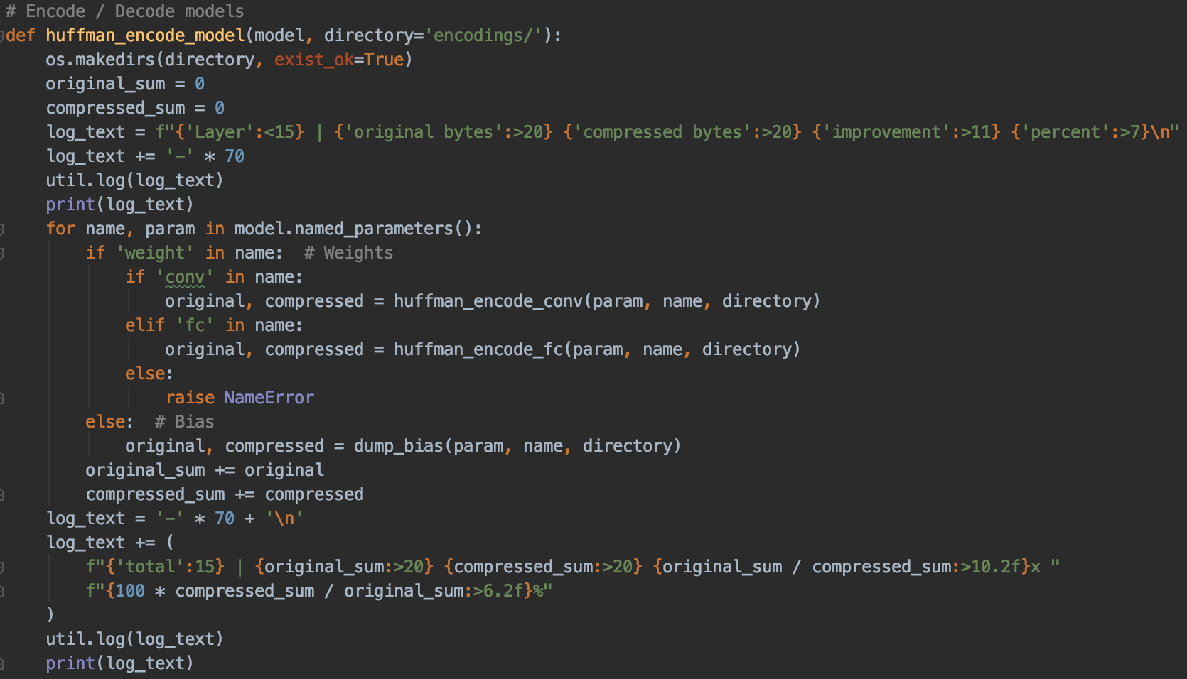
Huffman encode

Slide 29
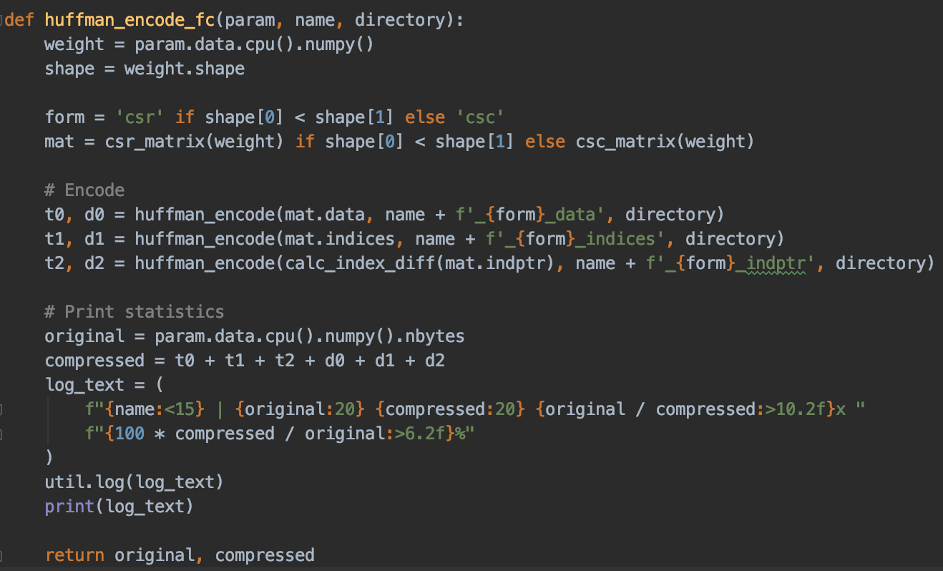
huffmancoding.py

Slide 30
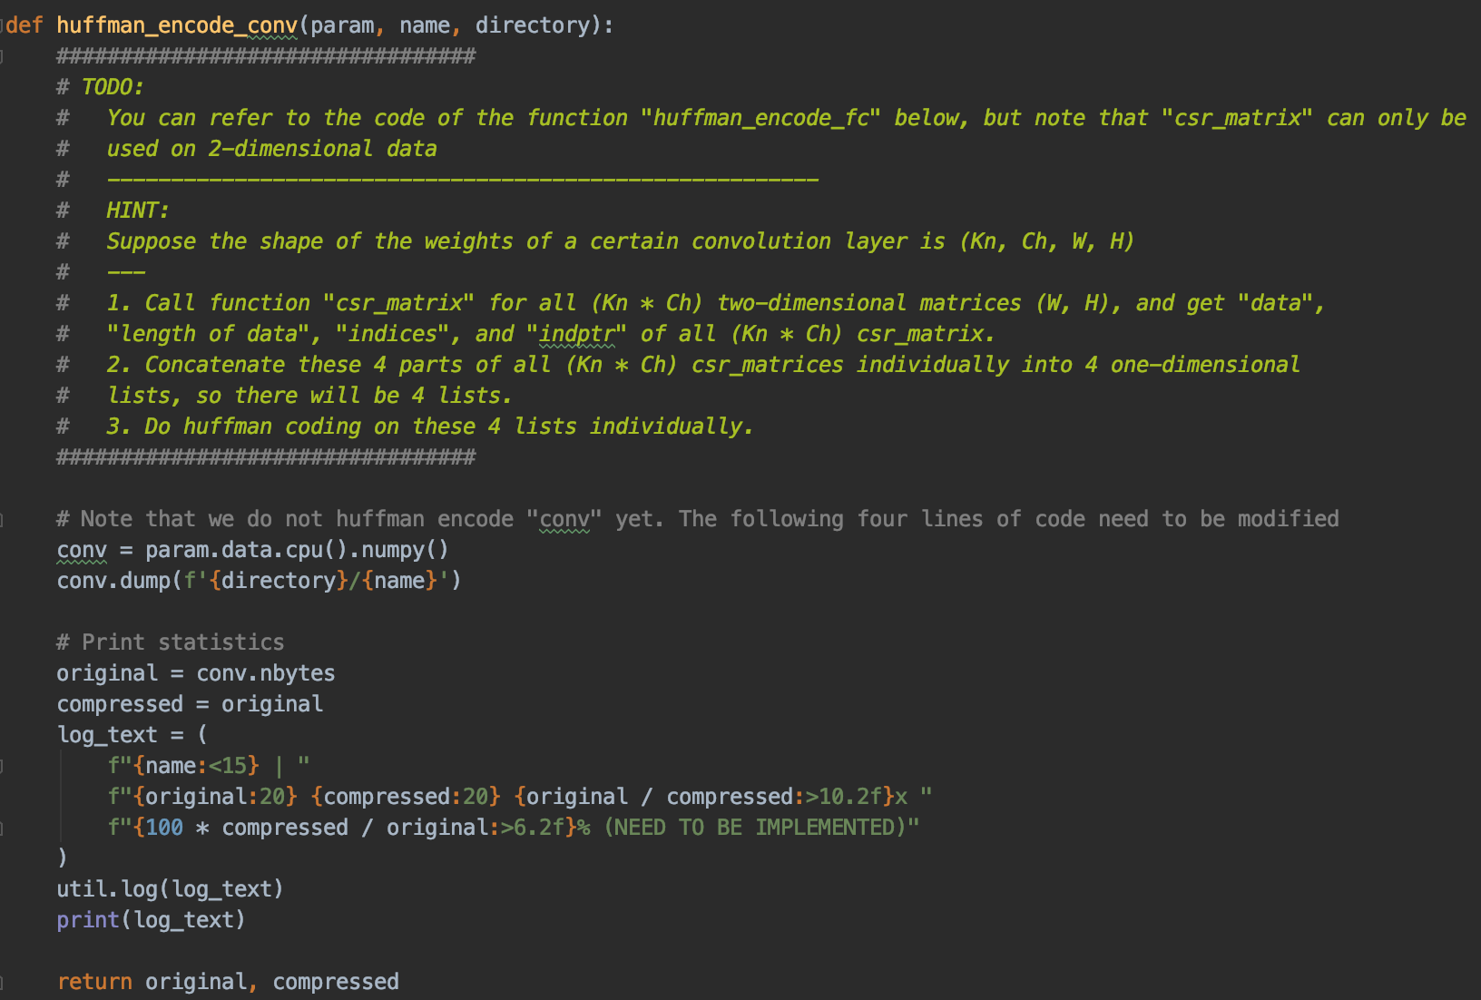
huffmancoding.py

Slide 31
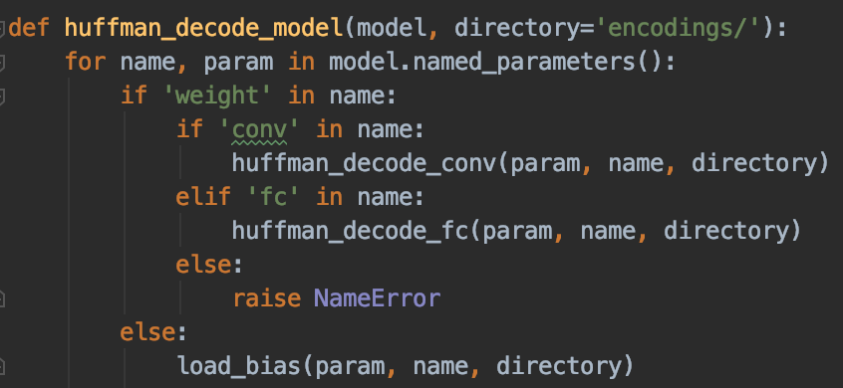
Huffman decode

Slide 32
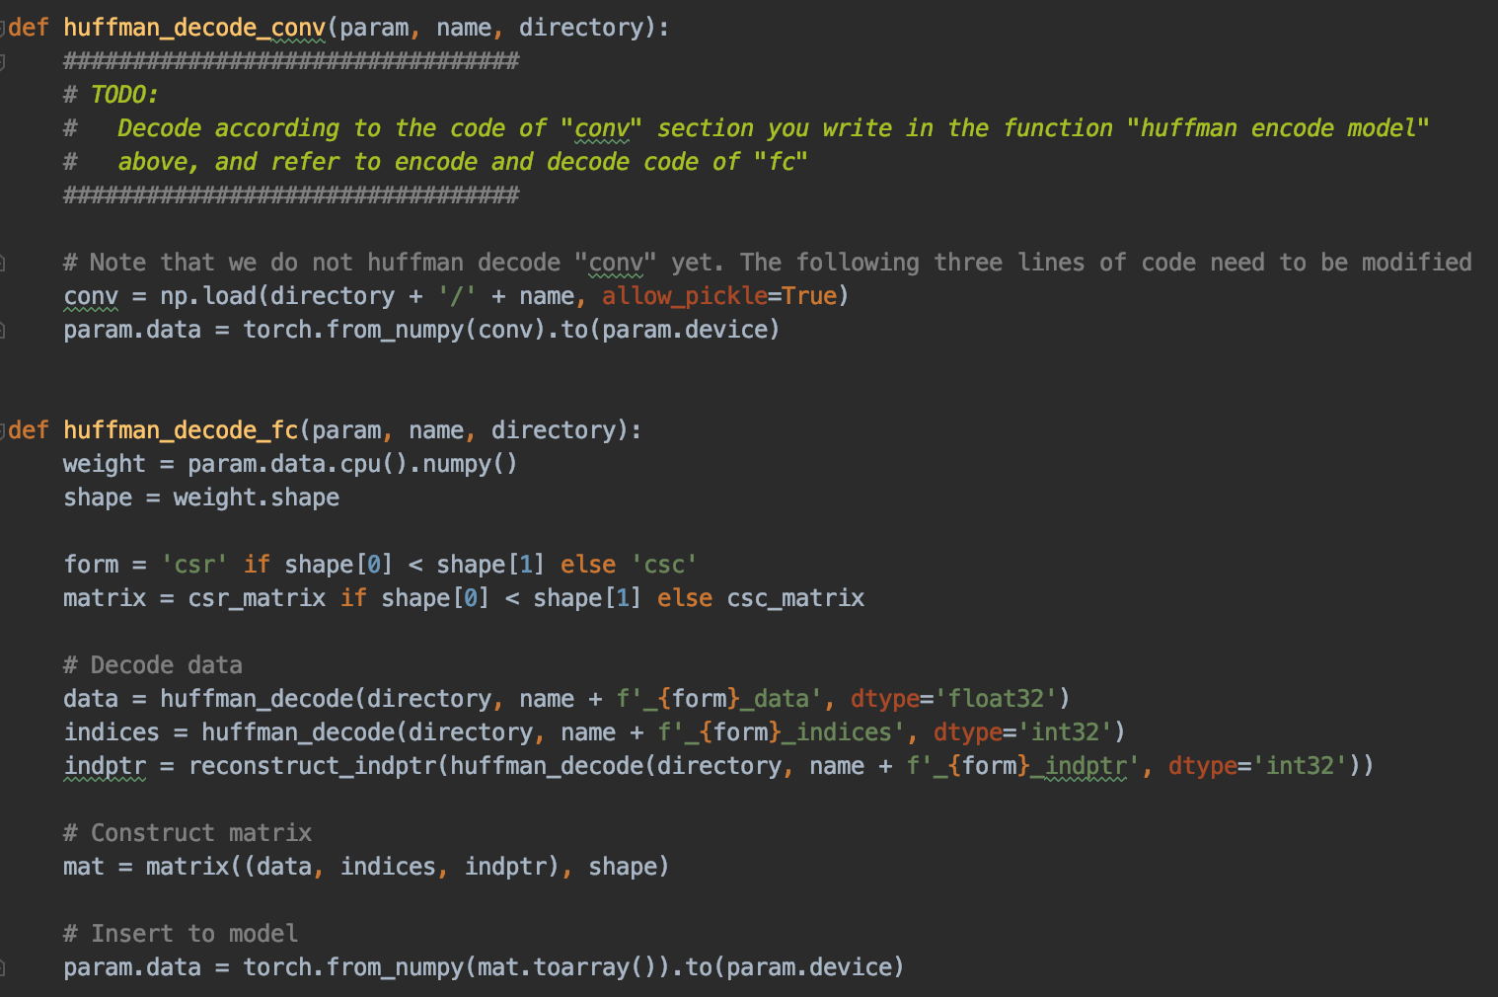
huffmancoding.py

Slide 33
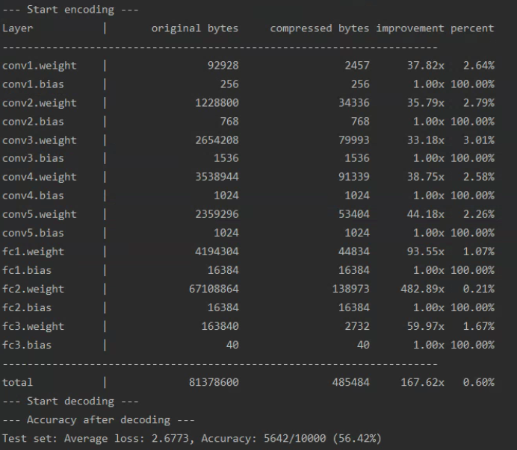
Run : huffman_coding.py
觀察結果 :
壓縮率
accuracy

Slide 34
繳交內容
3

Slide 35
TODO
有 TODO 的 py 檔 :
prune.py
pruning.py
quantization.py
huffmancoding.py
請根據 TODO 的提示內容完成程式

Slide 36
繳交規格
原本拿到的

Slide 37
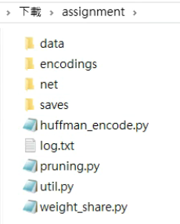
繳交規格
torchvision 下載的 data
huffmancoding 所生成
跑完程式後，應該長這樣

Slide 38
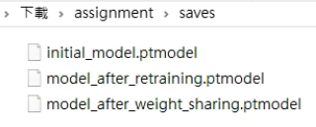
繳交規格

Slide 39

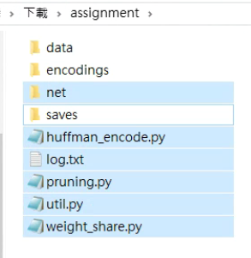

繳交規格
繳交格式: 學號.rar、 學號.ptmodel

Slide 40


繳交規格
最終繳交這兩項

Slide 41
配分標準
4

Slide 42
配分
(70%) Prune model : 完成 prune.py、pruning.py 中 # TODO
(10%) Quantize model : 完成 quantization.py 中 # TODO
(10%) Huffman coding : 完成 huffmancoding.py 中 # TODO
(10%) 壓縮率排名 : accuracy > 58%，最終模型 compression rate 越高越好 ! 排名前1/3得10分、中1/3得5分、後1/3得0分，會用同學繳回的模型計算，排名改完會公布於 ilms

Slide 43
Thank you
鼓勵討論，嚴禁抄襲

